Slide 1
GRADIMO ZAJEDNIŠTVO I PRIJATELJSTVO
Tematski dan u II. razredu
BUDINŠČINA, 2.ožujka 2016.

Slide 2
Svrha i ishodi:
SVRHA: Osvještavanjem svojih prava i prava drugih te usvajanjem pravila uljudnog ophođenja, utjecati na izgradnju prijateljskih odnosa i zajedništva među učenicima u razredu.
ISHODI: navodi neke od najvažnijih prava i odgovornosti koje ima kao učenik;uspoređuje svoja prava i prava drugih; zaključuje da prava koja ima kao učenik jednako pripadaju svakom drugom učeniku bez obzira na spol, nacionalnu ili vjersku pripadnost, sposobnosti ili imovinsko stanje ;prepoznaje situacije u kojima su njegova prava i prava drugih ugrožena u razredu ili školi ; uočava, analizira i vrednuje situacije u kojima se krše njegova / njezina prava ili prava drugih učenika (građanske vještine i sposobnosti ); prihvaća druge učenike te tako pridonosi razvoju razredne zajednice kao cjeline;predano štiti svoja prava i prava drugih u razredu i školi ( građanske vrijednosti i stajališta); prepoznaje svoje sposobnosti, opisuje u čemu se sastoje i nabraja primjere iz vlastitog iskustva u školi i obitelji ; razmatra prihvatljiva i neprihvatljiva ponašanja.

Slide 3
1.sat: PID: Dijete
GOO: glavni dio sata -osobe s tjelesnim nedostatkom ili oštećenjem
GOO:sinteza: Tko ima više prava: dječaci ili djevojčice, bogati ili siromašni, crni ili bijeli, zdravi ili bolesni…

Slide 4
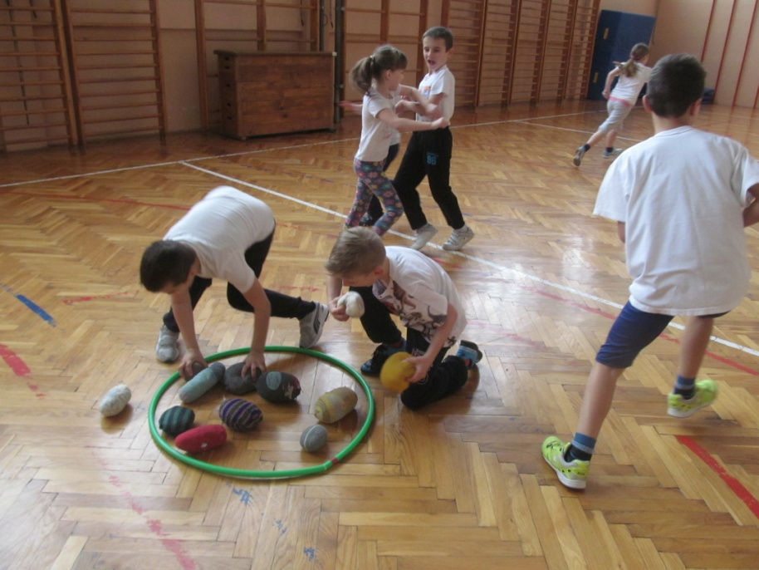
2.sat: TZK: Ponavljanje motoričkih gibanja
GOO: uvodni dio- igra Ribarova mreža
GOO: glavni “B” dio- elementarna igra s pomagalima: Prenošenje punjenih loptica

Slide 5
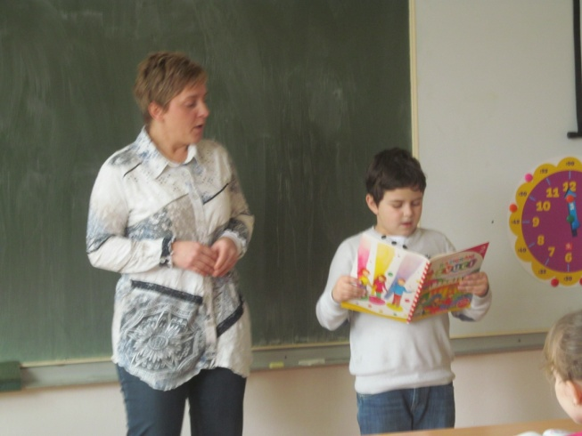
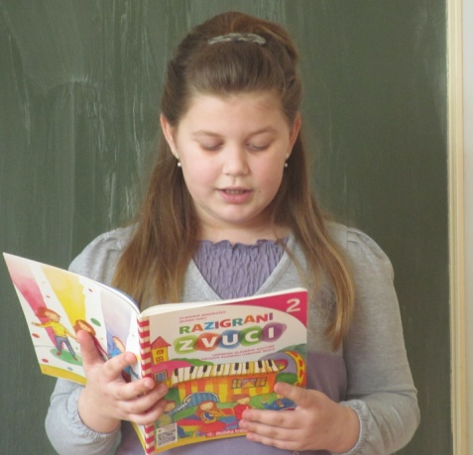
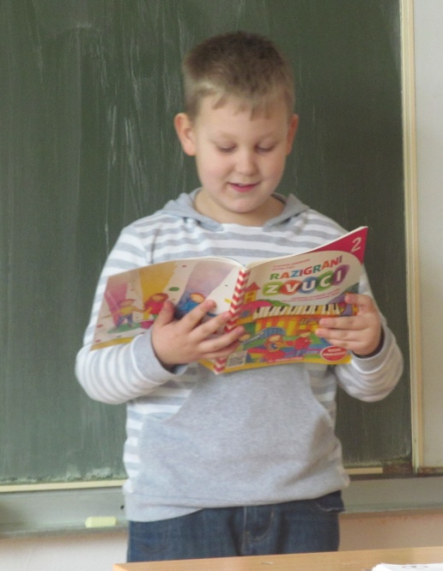
3. sat: GK: obrada pjesme BUBAMARAC
GOO: glavni dio sata: razgovor: Bubamare su sve iste, a ljudi?
Ozvučili smo priču Vjenčanje na livadi
GOO: hrabri solisti

Slide 6
4.sat: LK:Kontrast crta po toku i karakteru
Crtanje bubamara u paru
GOO: analiza i vrednovanje: Jesmo li ostvarili zadatak? Čije su bubamare najmaštovitije? …Koji je par bio najuspješniji? Kako ste surađivali? Jeste li se oko svega slagali? Jeste li zadovoljni svojim likovnim radom?

Slide 7
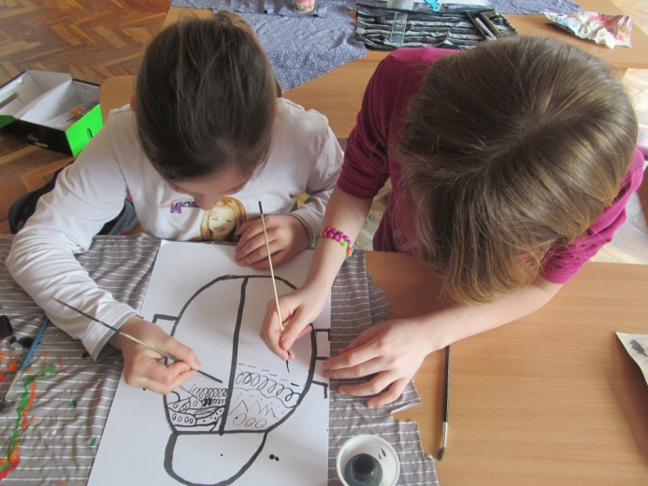
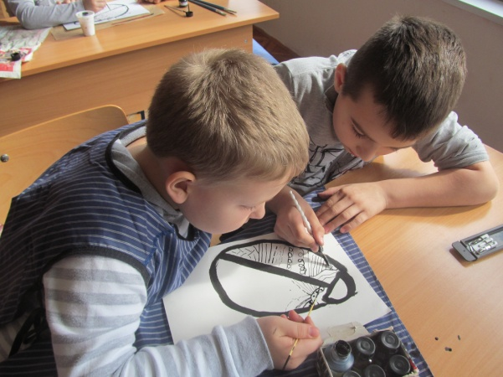
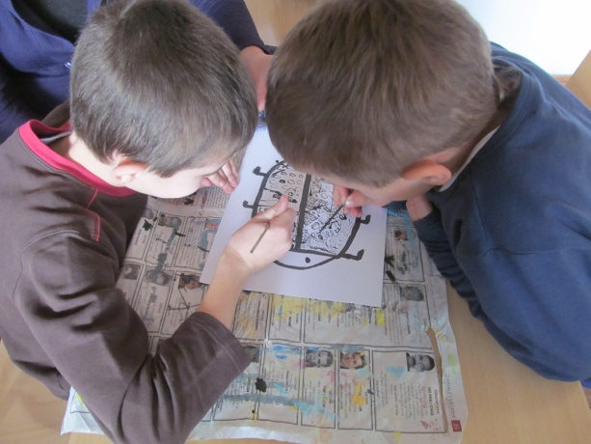
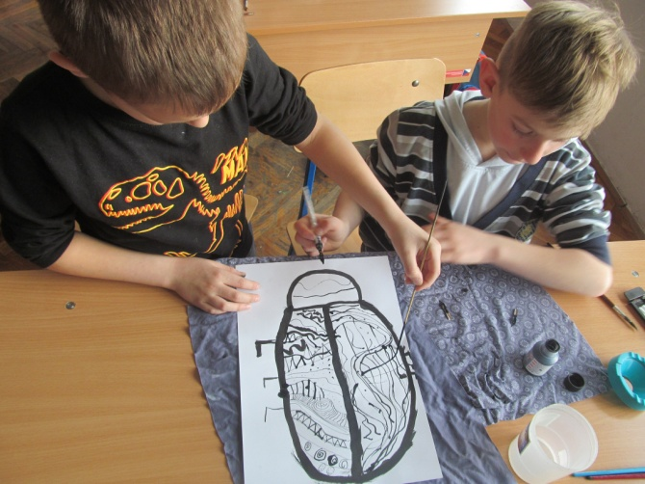
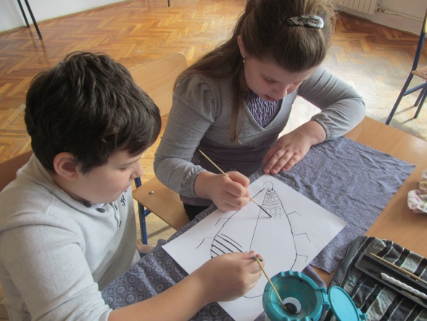
Hvala na pažnji

